Slide 1

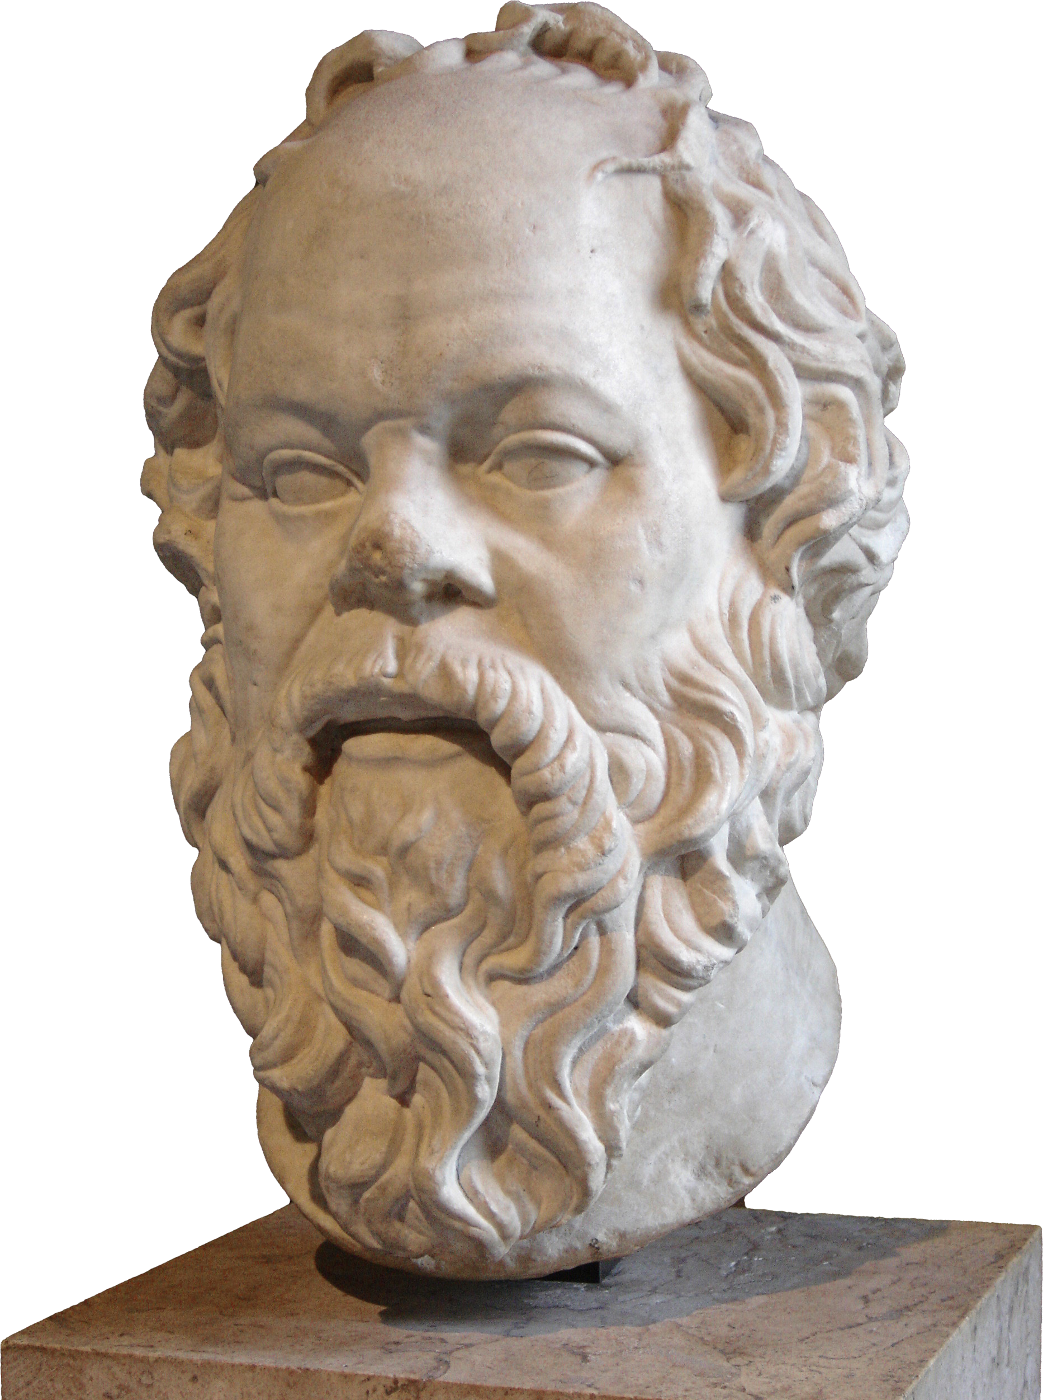
Я знаю, що я розумний, бо знаю, що нічого не знаю
Сократ
Народивсь 469 років до н.е.

Slide 2

10
Геометрія
Урок 10
Розвʼязування типових завдань за темою «Паралельність прямої і площини»
www.matnova.com.ua
22.09.2024

Slide 3
















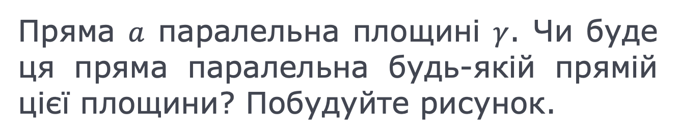
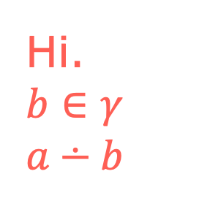

1.1
Пряма $a$ паралельна площині $γ$. Чи буде ця пряма паралельна будь-якій прямій цієї площини? Побудуйте рисунок.
$$a$$
$$b$$
Ні.
$$b∈γ$$
$$a∸b$$
$$γ$$

Slide 4



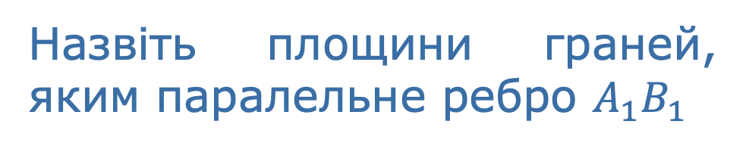


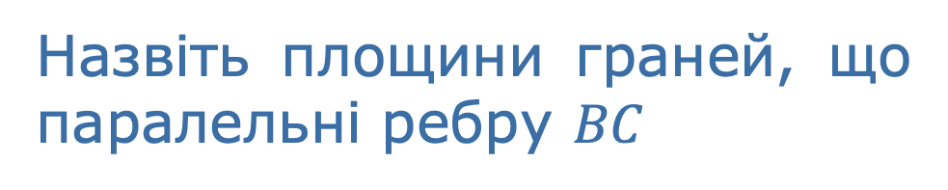




2.1
$ABCDA_{1}B_{1}C_{1}D_{1}$ - прямокутний паралелепіпед
1
Назвіть площини граней, що паралельні ребру $BC$
$$B_{1}$$
$$C_{1}$$
2
Назвіть площини граней, яким паралельне ребро $A_{1}B_{1}$
$$A_{1}$$
$$D_{1}$$
$$B$$
$$C$$
$$A$$
$$D$$

Slide 5



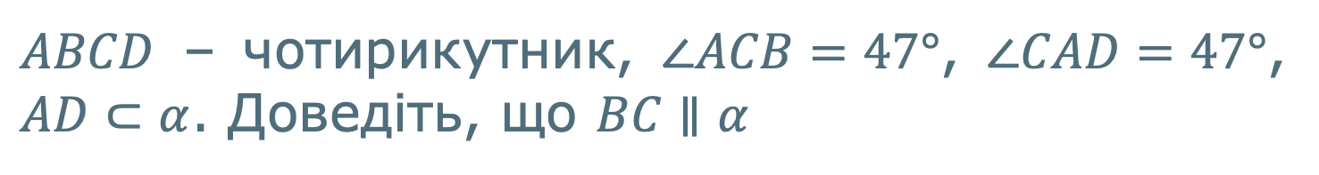


3.1
$ABCD$ – чотирикутник, $∠ACB=47°$, $∠CAD=47°$, $AD⊂α$. Доведіть, що $BC∥α$
$$B$$
$$C$$
$$A$$
$$D$$
$$α$$

Slide 6

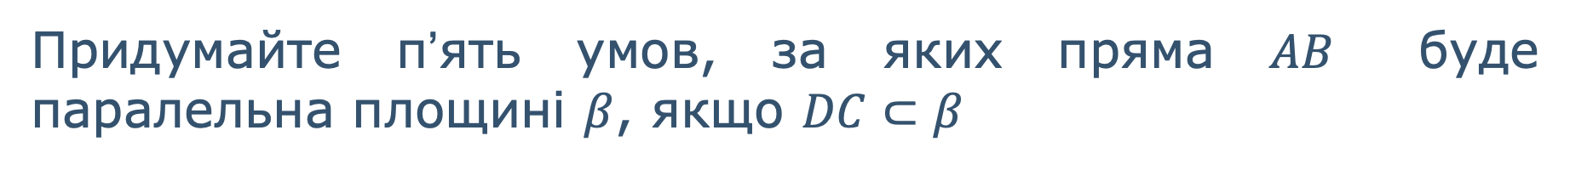




Придумайте пʼять умов, за яких пряма $AB$ буде паралельна площині $β$, якщо $DC⊂β$
$$M$$
$$N$$
$$A$$
$$B$$
$$D$$
$$C$$
$$β$$

Slide 7





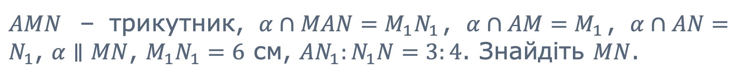

$AMN$ – трикутник, $α∩MAN=M_{1}N_{1}$, $α∩AM=M_{1}$, $α∩AN=N_{1}$, $α∥MN$, $M_{1}N_{1}=6$ см, $AN_{1}:N_{1}N=3:4$. Знайдіть $MN$.
$$A$$
$$N_{1}$$
$$M_{1}$$
$$α$$
$$N$$
$$M$$

Slide 8
Чи були не зрозумілі Вам завдання? Які саме?
Сформулюйте ознаку паралельності прямої і площини
Сформулюйте властивість паралельності прямої і площини
Пряма паралельна двом площинам, що перетинаються. Чи паралельна вона лінії перетину цих площин?

Slide 9
Повторити §4
Виконати № 4.4; 4.17; 4.24; 4.28
О.С. Істер
(2018)
Повторити § 4, п.30
Виконати № 30.7; 30.9; 30.13
А.Г. Мерзляк
(2018)

